Slide 1
Teknologi Informasi & Komunikasi

Slide 2
Standar kompetensi & Kompetensi dasar
Standar Kompetensi :
1. Menggunakan internet untuk keperluan informasi
dan komunikasi
Kompetensi Dasar :
1. 1. Menjelaskan berbagai perangkat keras
dan fungsinya untuk keperluan akses Internet

Slide 3
indikator
Siswa mampu :
Mengidentifikasi perangkat keras untuk akses internet
Menjelaskan fungsi perangkat keras untuk akses internet

Slide 4
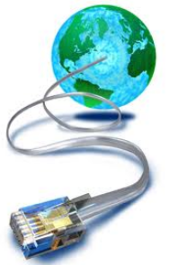
Materi
Pengertian Internet
Internet atau Interconnected Network adalah Jaringan tingkat global yang menghubungkan antara satu komputer dengan komputer lainnya yang berada diseluruh dunia.
Komputer dan jaringan yang terhubung dengan internet secara langsung atau tidak langsung ke internet backbone (Jalur Utama) mempunyai nomor unik dengan alamat IP 32 bit
Komputer dengan sistem operasi yang berbeda dapat mengirim dan menerima informasi dengan prinsip dasar atau menggunakan sebuah protokol standar yang disebut TCP/IP(Transmision Control Protocol)

Slide 5
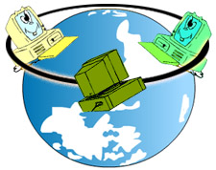
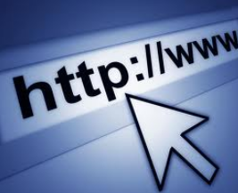
Materi
TCP/IP adalah protokol yang mengendalikan, mengatur, mengijinkan terjadinya hubungan, komunikasi dan perpindahan antara dua atau lebih titik komputer. Protokol ini memungkinkan beragam jaringan komputer yang berbeda dapat saling berkomunikasi
Pada umumnya utk mengakses internet media yang digunakan melalui saluran telephone dikenal dengan PPP(Point to point protocol), selain itu untuk tersambung jaringan internet pengguna harus mendaftar dahulu ke perusahaan yang memberikan layanan akses internet yang di sebut ISP (Internet Service Provider)

Slide 6
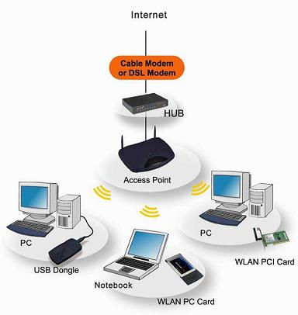
Materi
Secara umum untuk tersambung ke Internet melalui ISP bisa dengan cara :
Menggunakan Modem dial-up
Menggunakan Handphone
Menggunakan Hotspot
Menggunakan Modem ADSL
Menggunakan Satelit
Konfigurasi sambungan ke Internet adalah sebagai berikut :
Komputer – Modem – Internet
Banyak Komputer – Router – Modem – Internet

Slide 7
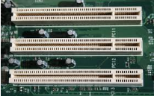
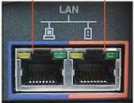
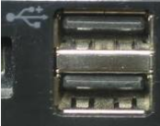
Materi
Untuk dapat mengakses internet, ada beberapa macam perangkat keras yang dibutuhkan antara lain:
Komputer/laptop/notebook yang minimal dilengkapi dengan salah satu port koneksi dibawah ini
PCI Slot
Port LAN
Port USB

Slide 8
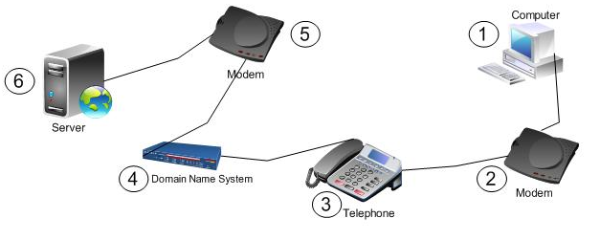
Materi
Modem (Modulator Demodulator)
Modem lebih dikenal sebagai Perangkat keras yang sering digunakan untuk komunikasi pada komputer. Data dari komputer yang berbentuk sinyal digital diberikan kepada modem untuk diubah menjadi sinyal analog. Sinyal analog tersebut dapat dikirimkan melalui beberapa media telekomunikasi seperti telepon dan radio. Setibanya di modem tujuan, sinyal analog tersebut diubah menjadi sinyal digital kembali dan dikirimkan kepada komputer. Terdapat dua jenis modem secara fisiknya, yaitu modem eksternal dan modem internal.

Slide 9
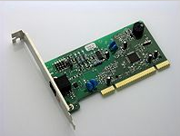
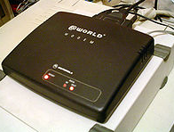
Materi
a. Modem Internal
Modem yang dipasang didalam komputer yang dipasangkan di slot PCI di Komputer atau untuk laptop biasa disebut modem built in
b. Modem Eksternal
Modem yang berada di luar komputer yang dapat dilepas dan dipasang serta dapat di bawa-bawa kemana-mana

Slide 10
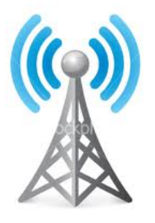
Materi
3. ISP ( Internet service povider)
Adalah perusahaan telekomunikasi yang memberikan layanan koneksi ke jaringan internet. Contoh : Telkom, Indosat, Telkomsel dan lainnya
Jenis koneksi internet yang ditawarkan oleh ISP dapat dibagi dalam dua jenis, yaitu koneksi internet dengan menggunakan kabel dan nirkabel ( wireless )
Koneksi Internet Nirkabel (wireless) wireless adalah teknologi tanpa kabel, dalam hal ini adalah melakukan hubungan telekomunikasi dengan menggunakan gelombang elektromagnetik sebagai pengganti kabel. Saat ini teknologi wireless berkembang dengan pesat, secara kasat mata dapat dilihat dengan semakin banyaknya pemakaian telepon selular

Slide 11
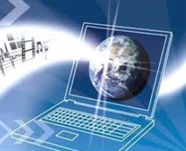
Materi
Koneksi Internet Kabel Koneksi internet kabel adalah jenis koneksi yang memanfaatkan media kabel sebagai penghantarnya. Koneksi ini juga beragam, baik dari segi biaya maupun kecepatanya. Berikut ini beberapa jenis koneksi internet yang menggunakan media kabel.

Slide 12
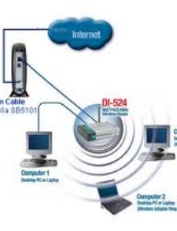
Materi
Internet Dalam Jaringan Lokal
Sharing Internet
sharing internet dilakukan pada satu PC, kemudian melalui ethernetcard dihubungkan ke hub dengan kabel UTP dan setiap computer client dapat mengakses dengan ethernet card yang dihubungkan ke hub. Modem hanya digunakan pada satu komputer sebagai server

Slide 13
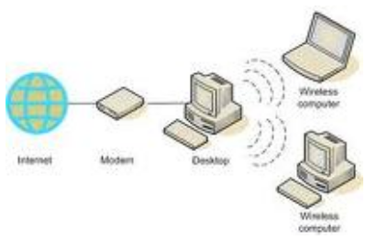
Materi
Internet Dalam Jaringan Lokal
Menggunakan router kabel utp dihubungkan dari cable modem / ADSL ke router. Router dihubungkan ke hub atau langsung ke komputer client. Router memiliki DHCP yang akan memberikan IP addres dynamic ke setiap komputer client. Untuk akses dial up sedikit berbeda internet yang disharing pada komputer server dihubungkan langsung ke port internet dengan menggunakan ethernet card dan kabel UTP. Router dihubungkan ke hub dan langsung ke komputer client.

Slide 14

Materi
ADSL ( Asymmetric Digital Subscriber Line ) merupakan koneksi internet broadband yang cepat dibandingkan dengan koneksi.Teknologi ADSL Memberikan kecepatan transfer data yang berbeda antara proses pengiriman data ( upload ) dan penerimaan data ( download ),untuk meningkatkan keduanya maka digunakan istilah Asymmetric untuk teknologi ini ADSL Mampu mengirimkan data yang besar,yaitu sekitar 1,5 Mbps sampai 8 Mbps untuk downstream (dari sentral ke pelanggan) dan 16 Mbps sampai 640 Kbps untuk arah upstream (dari pelanggan ke sentral).
Dial-up Merupakan koneksi internet yang memanfaatkan jalur telpon (telpon rumah), dengan cara menghubungi nomopr telpon khusus agar bisa digunakan untuk berintenetan. Koneksi dial-up memang jauh lebih lambat dibandingkan dengan koneksi internet lainya

Slide 15
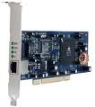

Materi
Internet Dalam Jaringan Lokal
Untuk mengatur agar internet dapat dapat diakses melalui jaringan lokal, maka diperlukan perangkat keras pendukung seperti :
Netork Inteface Card (NIC), Antar muka(slot) untuk menghubungkan komputer dengan kabel jaringan, untuk jaringan wireless, dibutuhkan Wifi client adapter
Contoh NIC
Contoh Wifi Adapter

Slide 16
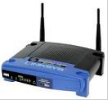
Materi
Internet Dalam Jaringan Lokal
Untuk mengatur agar internet dapat dapat diakses melalui jaringan lokal, maka diperlukan perangkat keras pendukung seperti :
Router
Sebuah komputer yang mempunyai perangkat lunak dan perangkat keras yang khusus untuk keperluan routing dan penyampaian paket di jaringan komputer
Beberapa modem atau access point yang dijual di pasaran sudah dilengkapi dengan fasilitas router

Slide 17

Materi
Internet Dalam Jaringan Lokal
Untuk mengatur agar internet dapat dapat diakses melalui jaringan lokal, maka diperlukan perangkat keras pendukung seperti :
Hub atau Switching
Berguna untuk menghubungkan dua komputer atau lebih. Melalui kabel

Slide 18
Referensi
Buku Teknologi Informasi Dan Komunikasi SMA Kelas XI, Sadiman, Erlangga
Buku Teknologi Informasi Dan Komunikasi SMA Kelas X, Desak Ketut Tri Wahyuni, S.Kom dkk, Gapura 2011
http://www.psb-psma.org/bahanajar/presentasi/tik

Slide 19
Penyusun
Nama : I Nyoman Artha Udiana, S.Kom
Sekolah : SMA N 1 Tampaksiring
Email : conectaru@yahoo.co.id

Slide 20
Terima kasih

